Slide 1
冒險34
簡單找表示向量的方法Autoencoder

Slide 2

自編碼器 （Autoencoder）
總之就是將資料轉換成人類較能理解且不抽象的「抽象」資訊。
1980年代出現

Slide 3
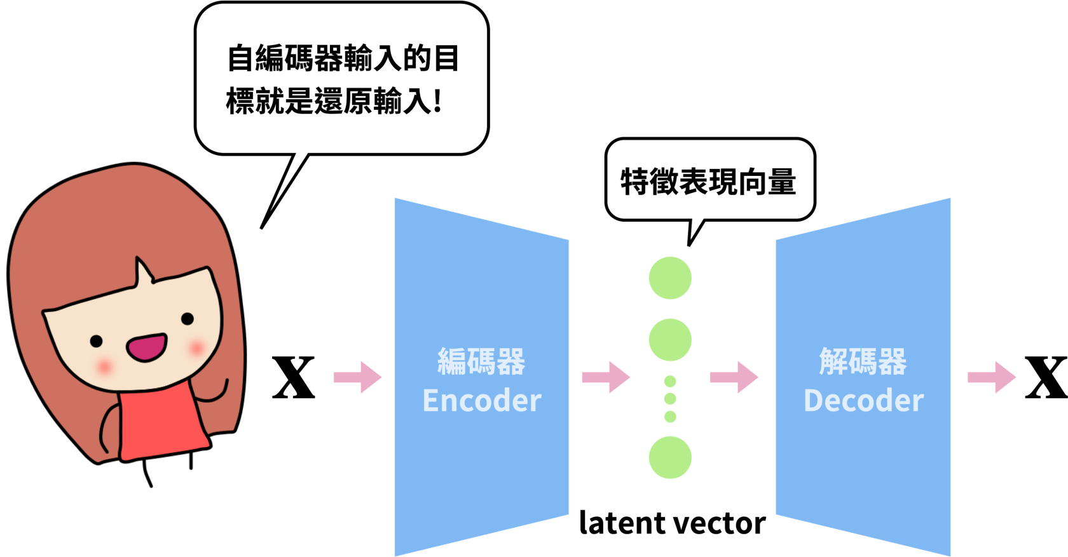
01 自編碼器的概念
包含一個編碼器（Encoder）以及一個解碼器（Decoder）

Slide 4

01 自編碼器的概念
編碼後希望產生微度相對低的向量z
原因1:
因為原始資料x 可能包含了許多無用的訊息
原因2:
低維度的向量對人類來說是比較容易想像甚至是視覺化的

Slide 5
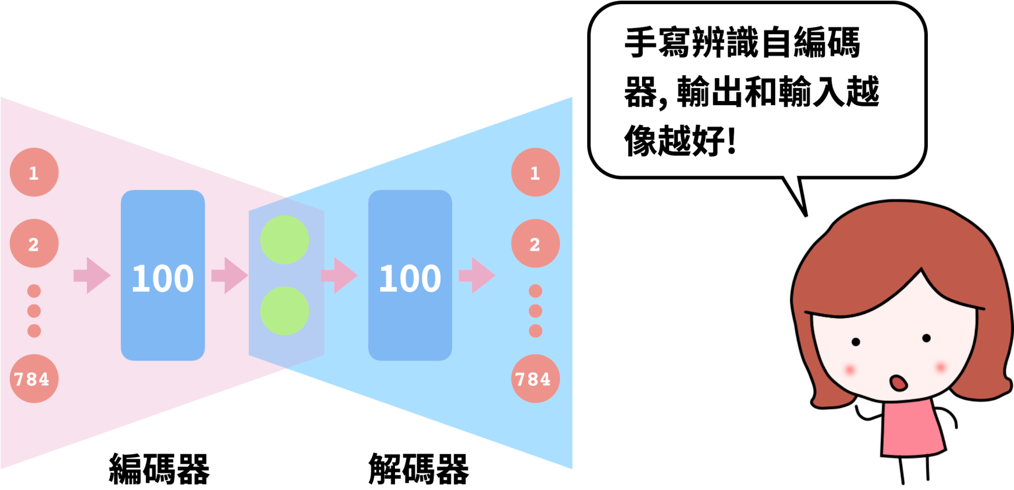
02 自編碼器的實作範例 - 資料準備
目標是把一個手寫辨識的數字，壓到 2 維向量！

Slide 6
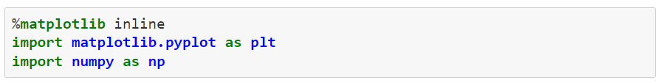
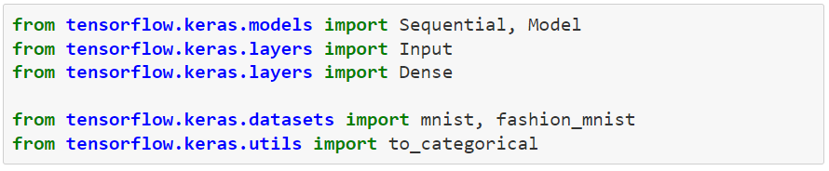
02 自編碼器的實作範例 - 資料準備
將打造神經網路的函式讀進來

Slide 7
02 尋找適合的模型
讀進mnist資料集並做處理
Fashion版的要改成
fashion_mnist.load_data()
將這每筆28 X 28 的圖片資料的尺寸大小轉換成 (1, 784)
將資料的數據範圍標準化至0 到1 之間

Slide 8
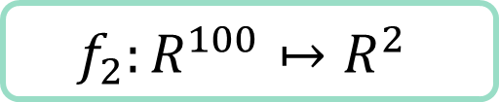
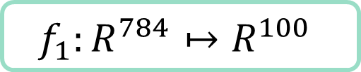
03 自編碼器的實作範例 - 建置模型
以函數來表示每一個隱藏層
編碼器
$$f_{1}:R^{784}↦R^{100}$$
$$f_{2}:R^{100}↦R^{2}$$
將輸入資料的784 維向量透過具有100 個神經元的全連接層進行轉換
將得到的100 維向量，透過另一個全連接層變成2 維的向量

Slide 9
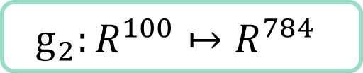
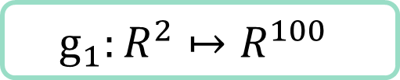
03 自編碼器的實作範例 - 建置模型
以函數來表示每一個隱藏層
解碼器
$$g_{1}:R^{2}↦R^{100}$$
$$g_{2}:R^{100}↦R^{784}$$
將剛剛得到的2 維向量，透過具有100 個神經元的全連接層進行轉換
將得到的100 維向量，還原成784 維的向量

Slide 10
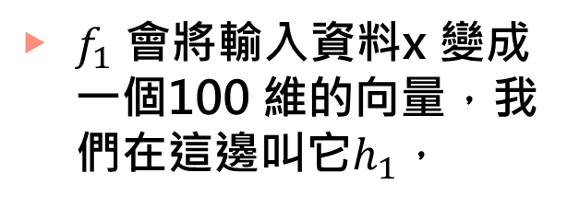

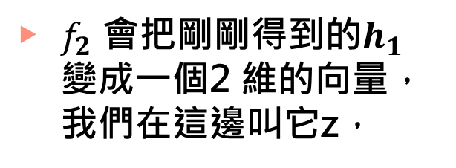

03 自編碼器的實作範例 - 建置模型
輸入資料x 在經過這四個函數後的長相
1
2
$$h_{1}=f_{1}\left(x\right)$$
$$z=f_{1}\left(h_{1}\right)$$
$f_{1}$ 會將輸入資料x 變成一個100 維的向量，我們在這邊叫它$h_{1}$，
$f_{2}$ 會把剛剛得到的$h_{1}$ 變成一個2 維的向量，我們在這邊叫它z，

Slide 11

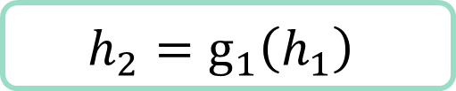


03 自編碼器的實作範例 - 建置模型
輸入資料x 在經過這四個函數後的長相
3
4
$$h_{2}=g_{1}\left(h_{1}\right)$$
$$\hat{x}=g_{2}\left(h_{2}\right)$$
$g_{1}$ 會把剛剛得到的z 變成100 維的向量，我們在這邊叫它$h_{2}$
藉由$g_{2}$ 會把$h_{2}$ 變成784 維的向量，我們在這邊叫它$\hat{x}$，代表它是輸入資料x 的還原版本

Slide 12
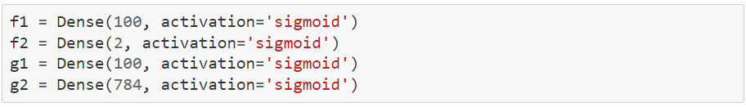
03 自編碼器的實作範例 - 建置模型
用Functional API 的方式來建立自編碼器模型
設輸入格式為 784 維的向量
四個神經網路層代表的四個函數

Slide 13
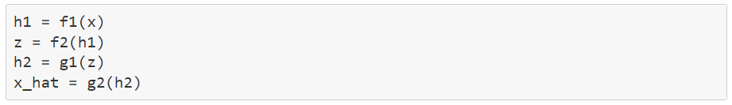
03 自編碼器的實作範例 - 建置模型
用Functional API 的方式來建立自編碼器模型
四個神經網路層(依照數學函數的長相來設定)
Model函式來建立神經網路

Slide 14
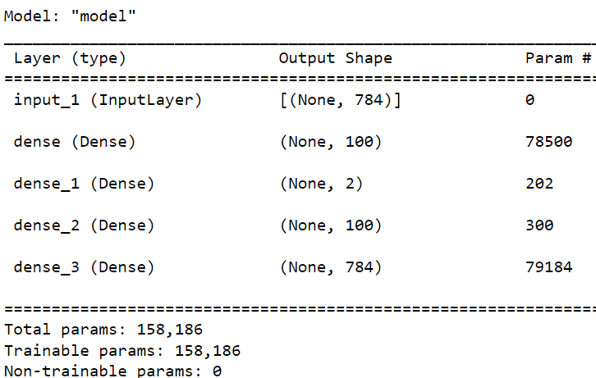
04 組裝自己的神經網路
欣賞一下模型

Slide 15
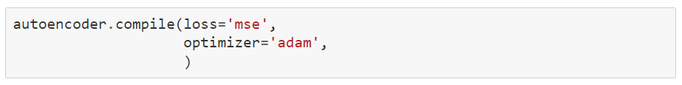
04 組裝自己的神經網路
平均平方誤差（Mean Square Error, MSE）
損失函數是希望輸入與輸出的差異越小越好。但其實用什麼樣的損失函都差不多，因為在這裡損失函數只是用來決定，輸入與輸出之間的誤差是以什麼方式來衡量而已。

Slide 16
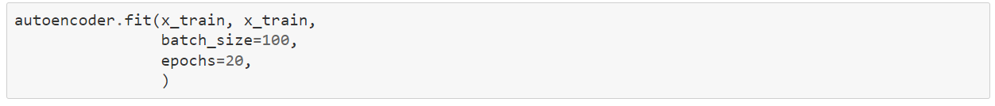
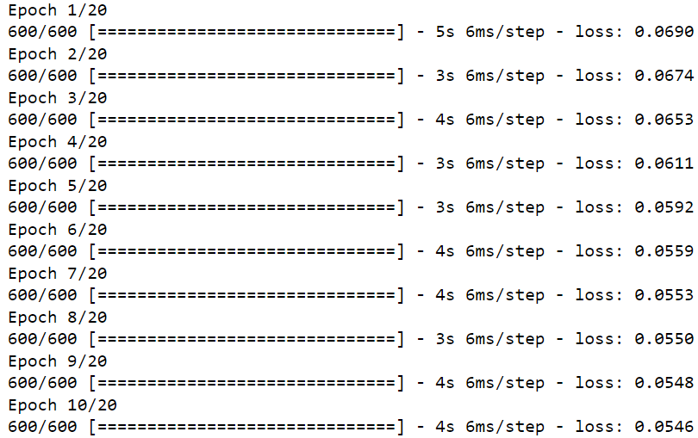
04 組裝自己的神經網路
開開心心的訓練自編碼器模型

Slide 17
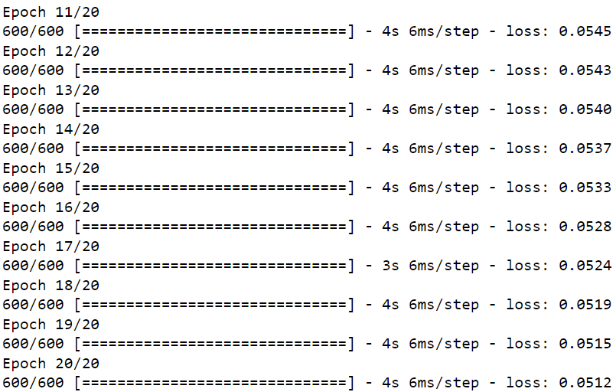
04 組裝自己的神經網路
開開心心的訓練自編碼器模型
由於我們希望模型的輸入與輸出最好是一模一樣的，所以在訓練模型的時候，輸入與輸出放的都會是x_train。而validation_data 也是一樣的，我們會將測試集的圖片資料用來作為測試資料的輸入以及輸出。

Slide 18
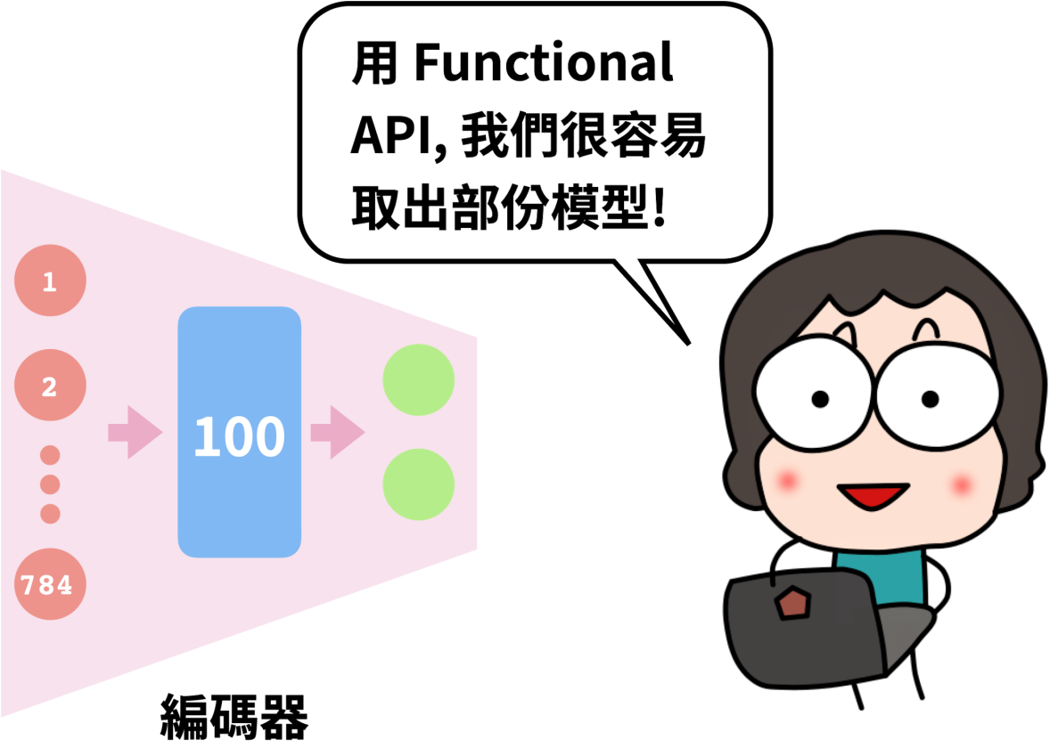
05 大中取小：編碼器Encoder
定義 h1, z, h2 變數的原因
自編碼器是由編碼器以及解碼器組成
訓練自編碼器的用意，就是透過建立編碼器來確保資料能夠被表示成低維度的向量，同時也建立解碼器來確保這個表示向量能夠重建出資料原本的樣子。
利用x, h1, z, h2 這些變數，可以幫助我們將這兩個模型找出來。

Slide 19

05 大中取小：編碼器Encoder
用Functional API 取出部分模型
沒錯，就是這麼簡單!

Slide 20
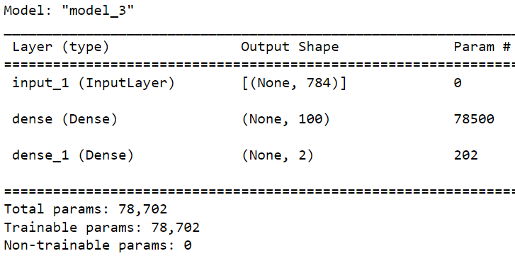
05 大中取小：編碼器Encoder
欣賞一下編碼器Encoder 的模型架構
編碼器Encoder 其實就只是自編碼器autoencoder 的前半部分

Slide 21
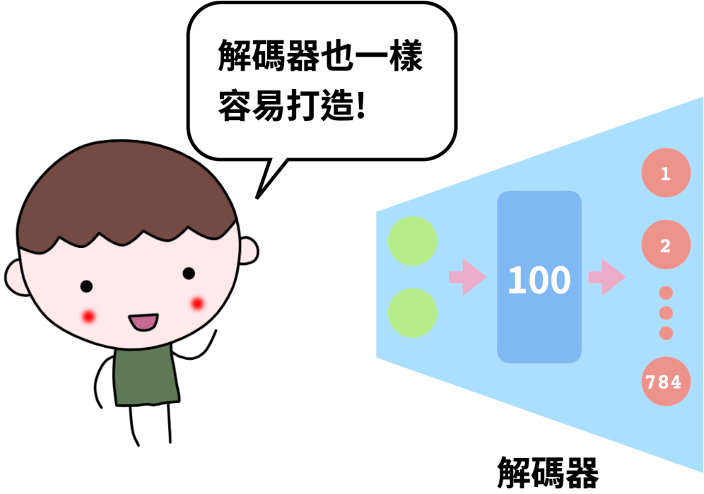
06 大中取小：解碼器Decoder
打造解碼器
這行程式碼竟然無法順利執行!
表示向量z 並不是像輸入資料x 一樣，是由Input 函式直接定義出來的。所以表示向量z 並不能作為模型的輸入來使用，因此上面的程式碼就會發生錯誤。

Slide 22
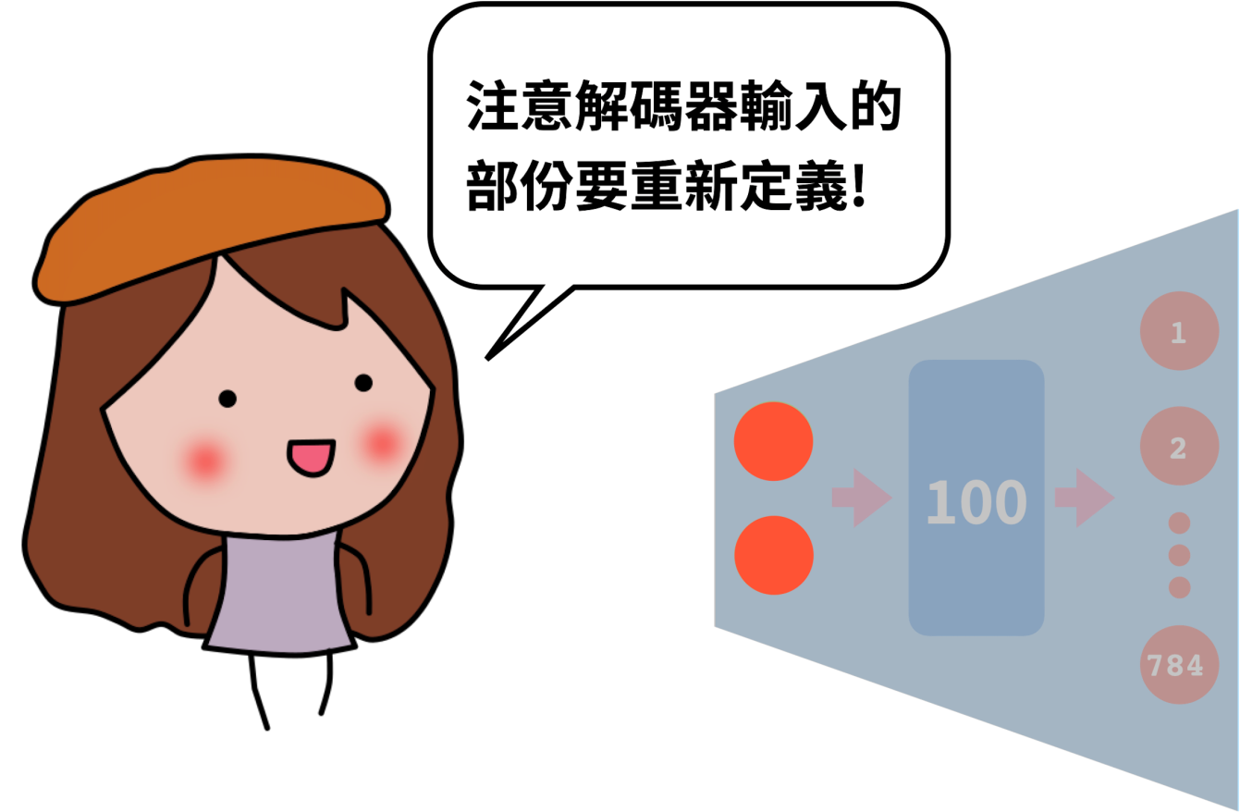
06 大中取小：解碼器Decoder
再次利用涉及解碼器的g1 以及g2 ！

Slide 23
06 大中取小：解碼器Decoder
再次利用涉及解碼器的g1 以及g2 ！
準備一個新的2 維輸入變數(為了和2 維變數z有所分別，稱它為 z_input )
經過一層一層的轉換作用
將自編碼器模型當中的解碼器給獨立定義出來

Slide 24
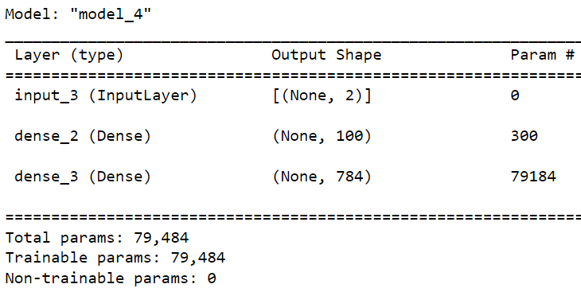
06 大中取小：解碼器Decoder
欣賞一下解碼器Decoder 的模型架構
Decoder 模型架構第一層是全新的InputLayer 外，接下來的兩層其實和autoencoder的最後兩層是一模一樣的！

Slide 25

07 編碼器Encoder 的視覺化呈現
資料視覺化（data visualization）
編碼器似乎天生就是個可以拿來做資料視覺化的工具呢！
資料降低維度的過程，稱之為維度縮減（dimension reduction），維度降低有許多的應用，其中一個應用是資料視覺化（data visualization） 。
而資料視覺化簡單說就是將資料整理成容易用人眼觀察的數據分布

Slide 26
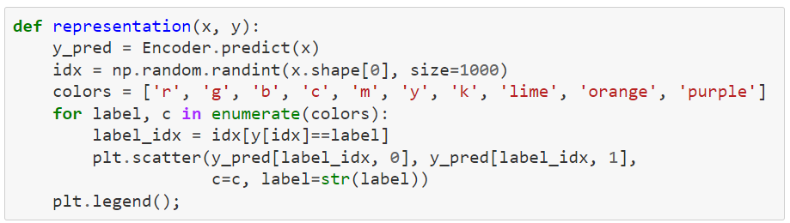
07 編碼器Encoder 的視覺化呈現
編碼器Encoder 來實作資料視覺化（data visualization）
隨機取出1000筆資料，並將資料的表示向量以散布圖呈現。

Slide 27
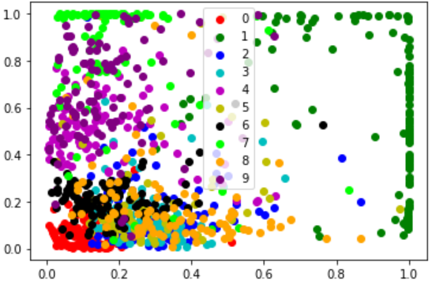
07 編碼器Encoder 的視覺化呈現
表示向量的散布圖
不同數字圖片的表示向量看起來有些差別。是因為在訓練模型的時候，並沒有告訴神經網路哪一筆資料是什麼數字

Slide 28
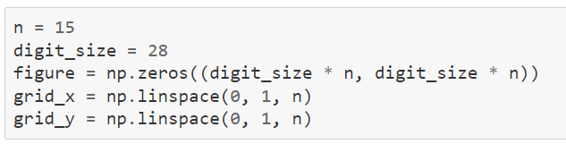
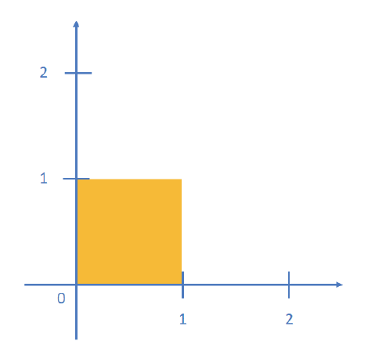
08 解碼器Decoder 的應用- 生成模型
多餘的點被「還原」什麼?
首先，我們在單位正方形[0,1]×[0,1]內橫向及縱向均勻等分出個 15 點，所以我們會得到15x15 共225 個點。

Slide 29
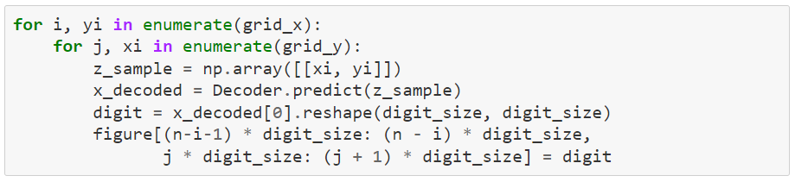
08 解碼器Decoder 的應用- 生成模型
多餘的點被「還原」什麼?
準備繪製兩個圖形，一個是[0,1]×[0,1]上的 255 個點，接著將這255 個點透過編碼器「還原」，並將其reshape 成28 X 28 的圖片，並將每一張圖片放在原本[0,1]×[0,1]上的點所在的位置上

Slide 30
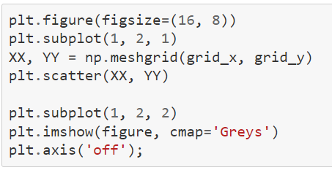
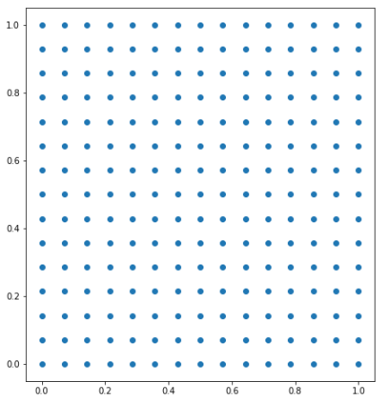
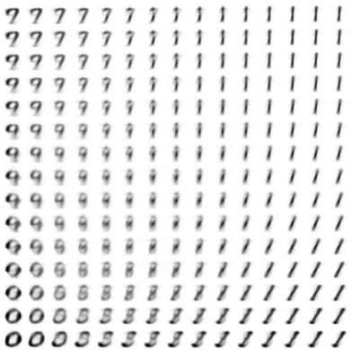
08 解碼器Decoder 的應用- 生成模型
畫出圖片來

Slide 31
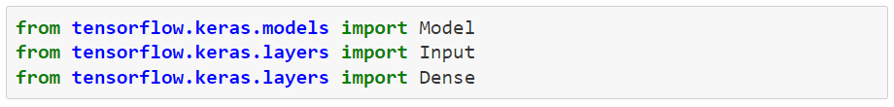
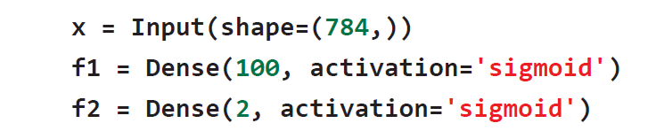
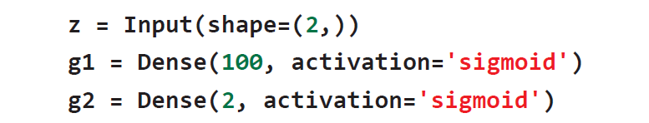
09 積小成大
先定義編碼器與解碼器，再合成自編碼器
將該讀取進來的函式通通讀取進來
將編碼器和解碼器各自輸入變數以及各自需要使用到的函數定義出來

Slide 32
09 積小成大
Hugging face 上的寶藏模型們
編碼器的輸出變數，其實是將輸入變數x 先經過函數f1 的運算，再經過函數f2 的運算所得到的 ; 同理，解碼器亦然。所以可以把上面兩層的運算結果，直接送進Model 函式。
我們可以這樣定義自編碼器模型

Slide 33
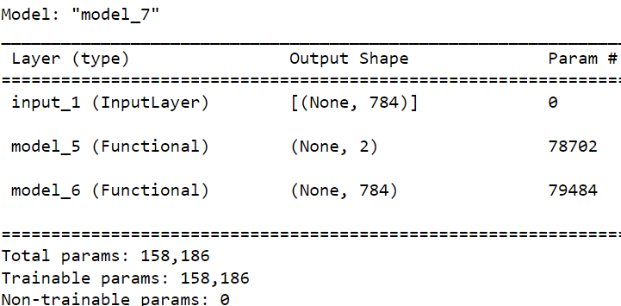
09 積小成大
欣賞一下結果
無法直接觀察autoencoder 的詳細架構，但若與前面建立的自編碼器模型是一模一樣的，發現兩個的權重總數是一模一樣的！

Slide 34

冒險旅程 34
請將本次冒險的模型加深，並看看表示向量的分佈以及資料還原的效果是否有比較好？
請發揮創意，想想Autoencoder 除了拿來找表示向量以及生成資料外，是否還有其他的應用呢？

